Slide 1
D
OPEN SOURCE · BUILT FOR DSH
DSH Design Mode
让创作过程具备上下文、可追溯性与扩展能力。
用户负责目标与判断；Agent 负责澄清、编排和状态管理；无限画布承载视觉结果。
https://github.com/KaichenCurry/dsh-design-mode
DEEPSEEK HARNESS · AGENTIC IMAGE WORKFLOW · 2026
01 / 10
Notes:
开场先定义产品：这是 DSH 的开源 Agentic 图片工作流插件。点击首屏 GitHub 链接可直接打开项目仓库。
[Sources]
- https://github.com/KaichenCurry/dsh-design-mode
[/Sources]

Slide 2
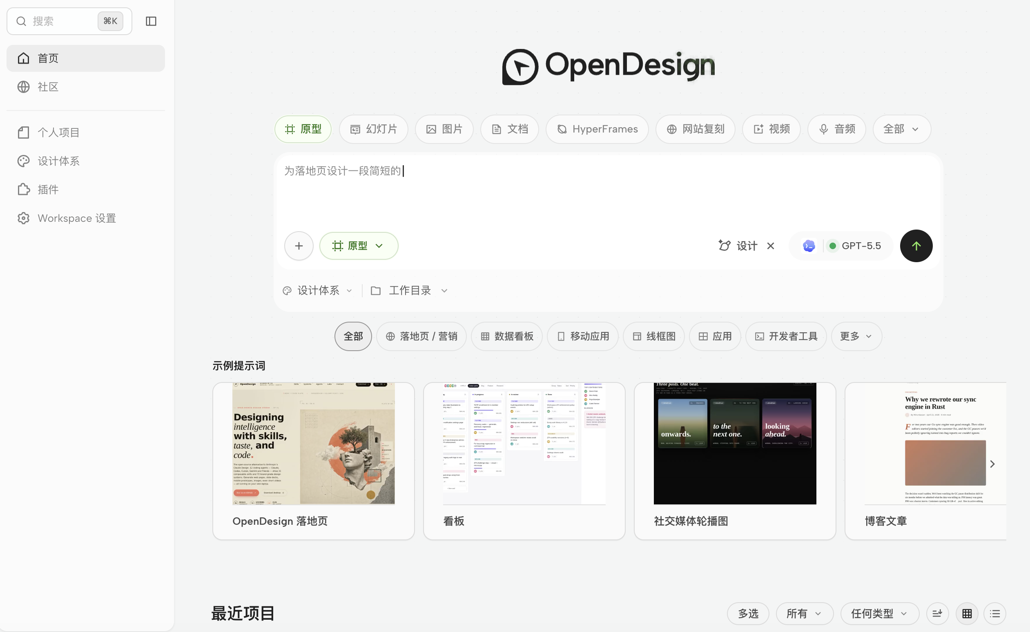
01 / 产品背景
AI 设计的瓶颈，正从能力不足转向决策成本
OpenDesign 展示了开放式 AI 设计工作台的能力上限；对新用户而言，高密度能力也意味着在表达目标前先学习产品结构和操作路径。
宽能力入口
≠
功能数量
不等于任务完成效率
选择密度高
面向普通创作者的关键，不是再增加一排按钮，
而是降低每一步的判断负担。
结果依赖经验继续推进
02 / 10
Notes:
准确表达背景：OpenDesign 的能力和自然语言评论值得借鉴；问题在于新手的下一步选择成本。
[Sources]
- User-provided screenshot: OpenDesign interface, 截屏2026-08-23 上午9.46.36.png
[/Sources]

Slide 3
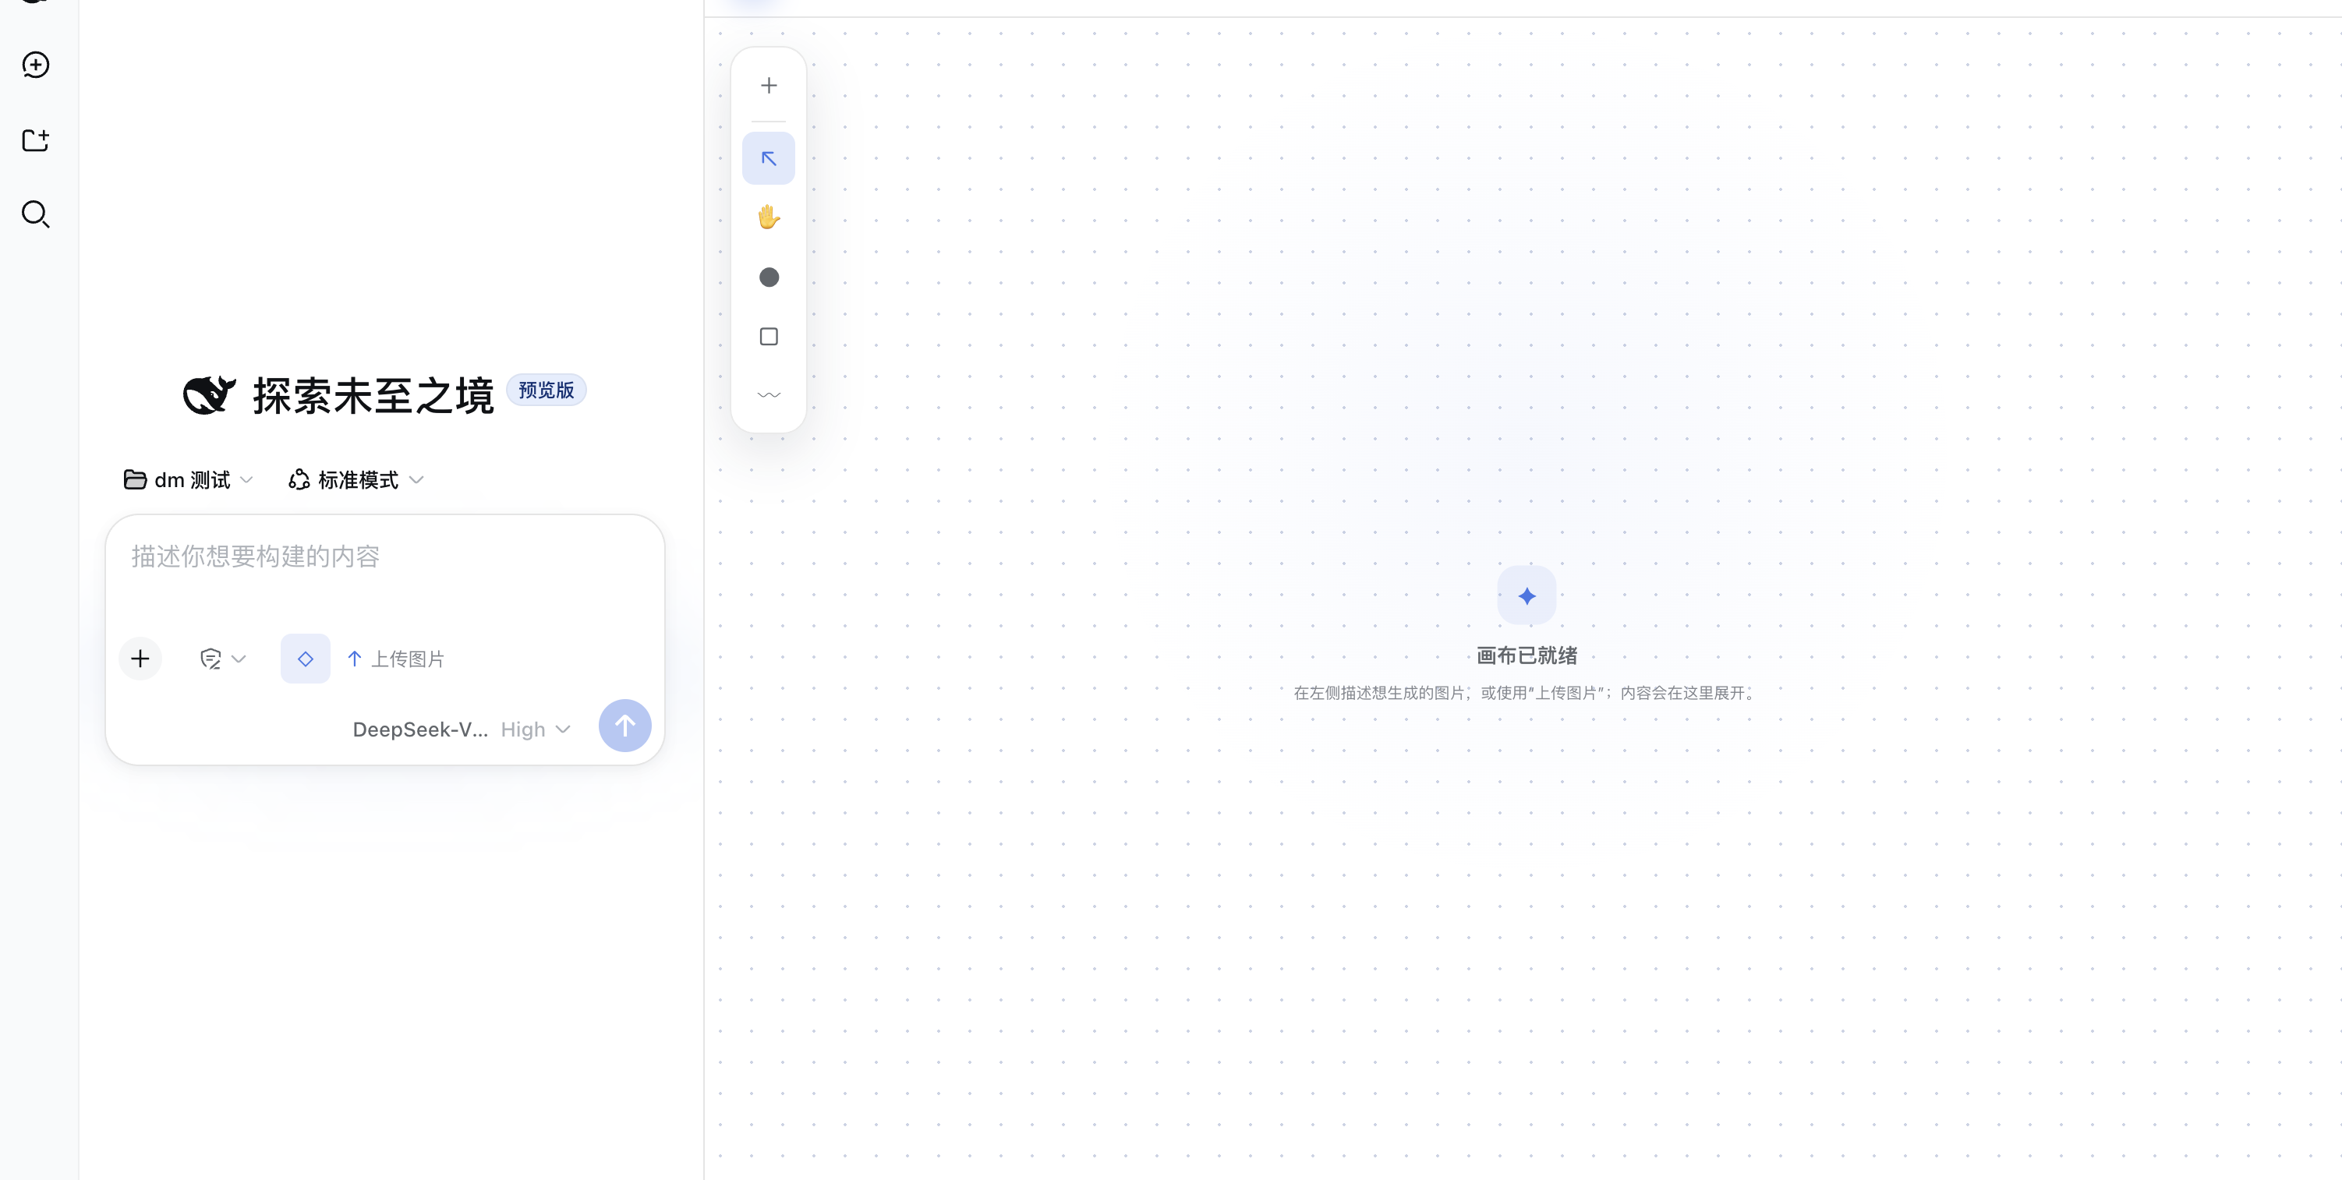
02 / 产品定位
从能力优先，转向意图优先
保留无限画布与专业图片工具，改变任务入口：用户先表达目标，Agent 补齐关键约束，画布只在执行阶段加入当前会话。
OPEN DESIGN
CAPABILITY FIRST
DSH DESIGN MODE
INTENT FIRST
VS
界面教用户认识工具
成熟设计师 · 高自由度
Agent 帮用户做出决定
普通创作者 · 连续会话
03 / 10
Notes:
对比的是交互范式，不是模型强弱。DSH Design Mode 把澄清和状态管理交给 Agent。
[Sources]
- User-provided screenshots: OpenDesign and DSH Design Mode comparison
[/Sources]

Slide 4
03 / 产品目标
EVERYTHING IS A PLUGIN
DESIGN
IS A
Design Mode 不建立独立聊天系统，而是把设计任务作为可组合、可路由、可审计的 Agent 能力接入原生会话。
PLUGIN.
01
02
03
04
意图收敛
视觉工作区
能力路由
本地治理
ask_user 用 3–5 轮问题补齐真正影响结果的变量。
会话记录决策，画布承载选择、编辑与结果。
UI 与 Agent 共用协议，由 Host 选择执行器。
凭证留在 Host，历史与设置纳入 DSH 管理。
04 / 10
Notes:
这一页只讲四个稳定目标：意图、画布、路由和治理。
[Sources]
- https://github.com/deepseek-ai/deepseek-harness/blob/master/docs/architecture.md
[/Sources]

Slide 5
04 / 核心流程
输入—澄清—执行—反馈，形成一条连续工作流
设计澄清 · 2/3
这款背包更偏向哪种场景？
高海拔徒步 · 推荐
✦
?
▧
⌁
●
↺
任务输入
意图澄清
按需开画布
上下文工具
定位反馈
会话回流
文字 · 图片 · 图文
3–5 轮 ask_user
执行开始后出现
能力跟随对象
点 · 框 · 涂抹
过程与结果可追溯
用户负责
说明目标、做出偏好判断、指出修改位置
Agent 负责
澄清约束、编排任务、管理状态并记录结果
05 / 10
Notes:
按用户实际操作顺序讲：输入、问答、画布、工具、评论、回流。最重要的是连续性。
[Sources]
- User-provided Design Mode V1 workflow and acceptance criteria
[/Sources]

Slide 6
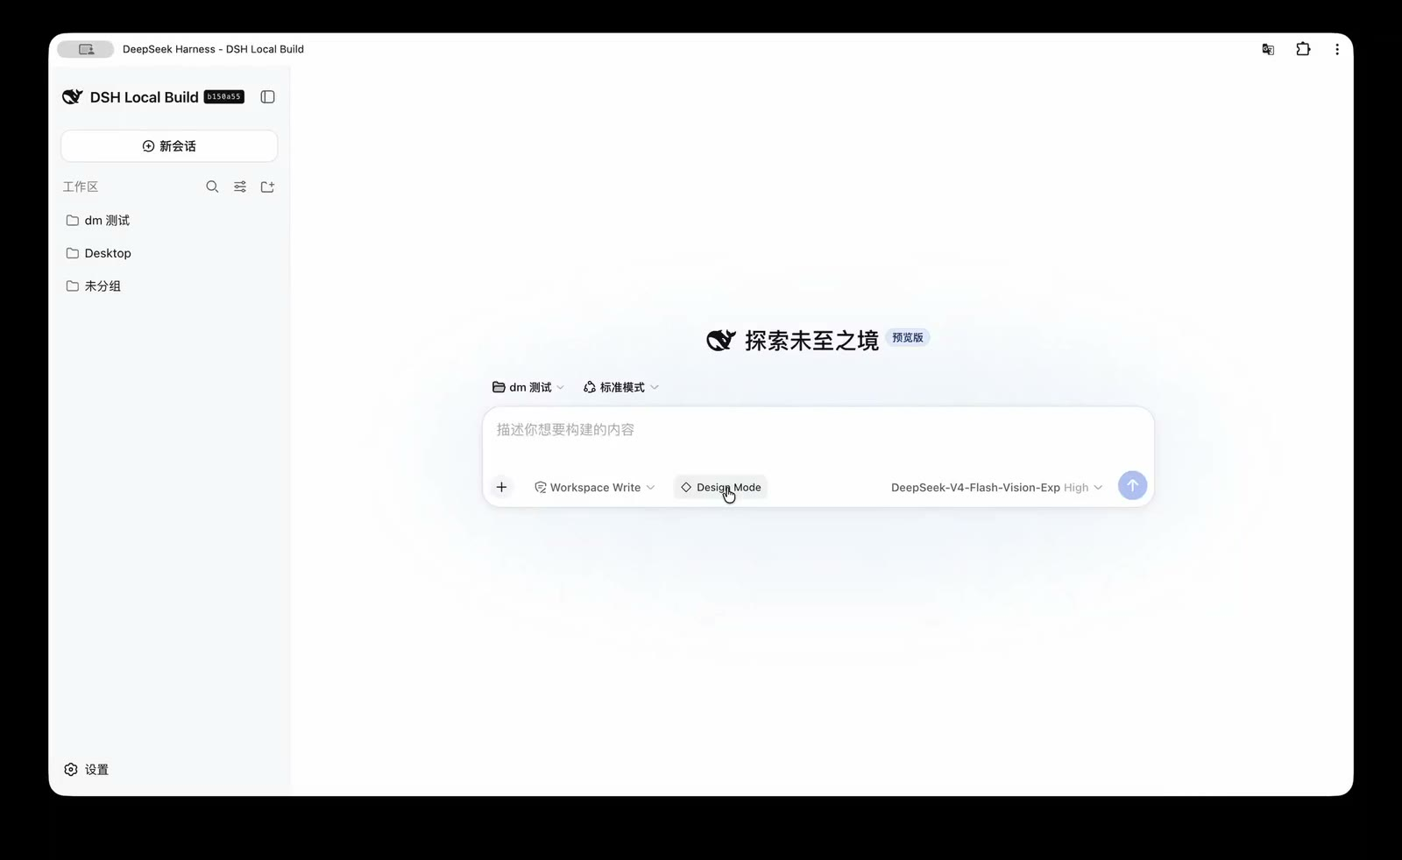
05 / 实机演示 · 模式入口
会话级开关 · 画布按需展开
Design Mode 是可开关的会话能力
开启模式不会立即占据屏幕。只有在用户发送文字、图片或图文任务后，右侧无限画布才加入当前会话。
1
能力状态与当前会话绑定
2
任务开始后才展开画布
3
模式与画布均可独立开关
REAL PRODUCT RECORDING
06 / 10
Notes:
本页对应真实录屏章节：实机演示 · 模式入口。
[Sources]
- User-provided edited recording and poster: 01-mode-poster.jpg
[/Sources]

Slide 7
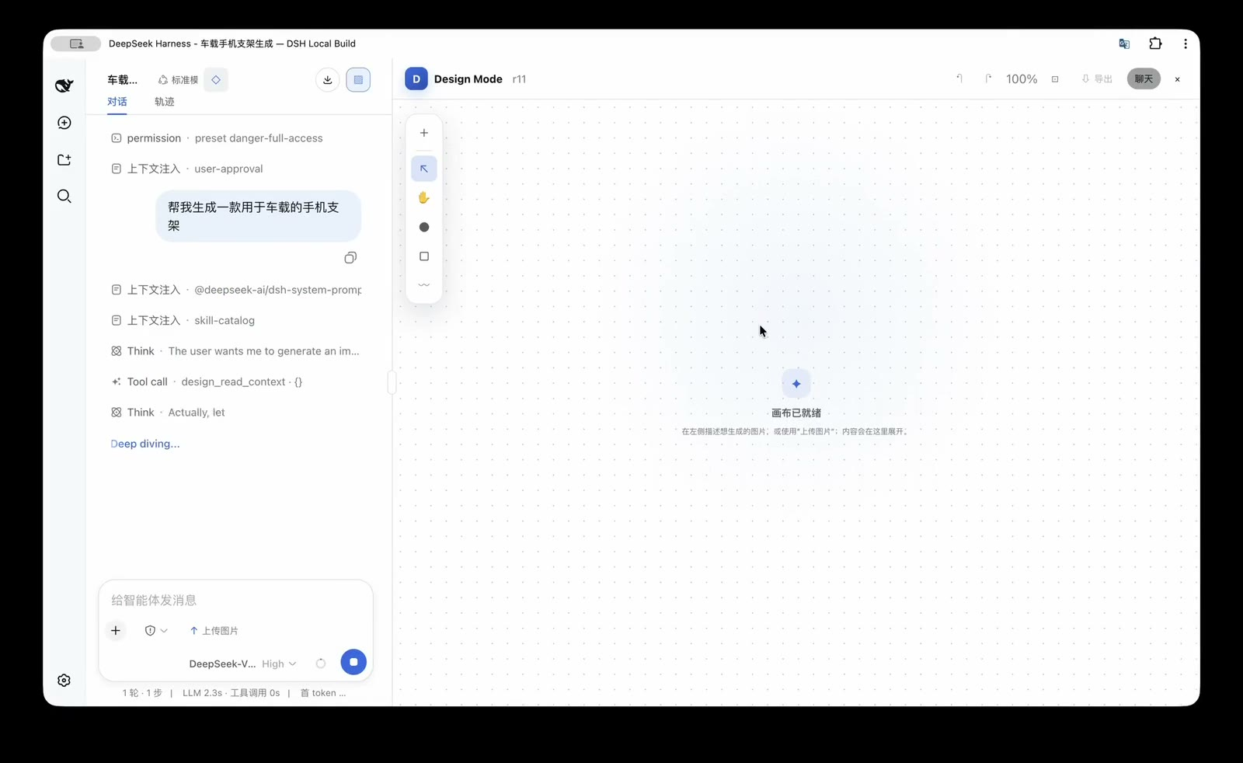
06 / 实机演示 · ASK_USER
一个问题 · 三个建议 · 一个自定义入口
把模糊需求收敛为生产级提示
Agent 依次确认用途、固定方式、视觉风格与场景。至少三轮澄清后，再组织结构化提示并提交生成。
1
每轮只处理一个关键变量
2
三个建议项 + 其他自定义输入
3
生成完成后再结束当前回答
REAL PRODUCT RECORDING
07 / 10
Notes:
本页对应真实录屏章节：实机演示 · ASK_USER。
[Sources]
- User-provided edited recording and poster: 02-clarify-poster.jpg
[/Sources]

Slide 8
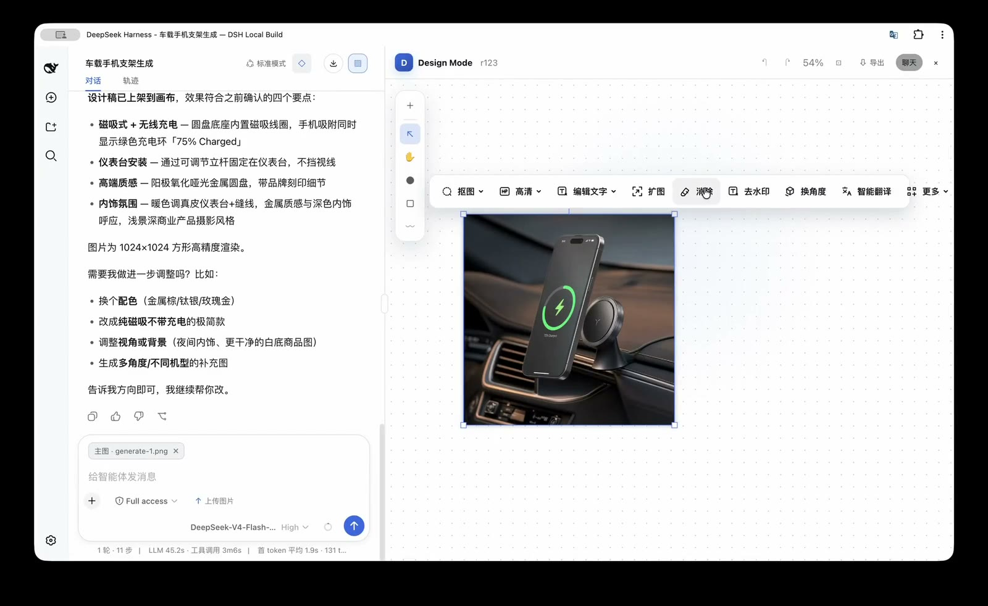
07 / 实机演示 · 图片工具
选中对象 · 能力就位
图片工具按对象与任务上下文出现
抠图、高清、编辑文字、扩图、消除、去水印、换角度与翻译拥有各自的专用交互。
1
对象级上下文工具栏
2
不同任务使用不同参数模板
3
执行结果自动回到当前画布
REAL PRODUCT RECORDING
08 / 10
Notes:
本页对应真实录屏章节：实机演示 · 图片工具。
[Sources]
- User-provided edited recording and poster: 03-tools-poster.jpg
[/Sources]

Slide 9
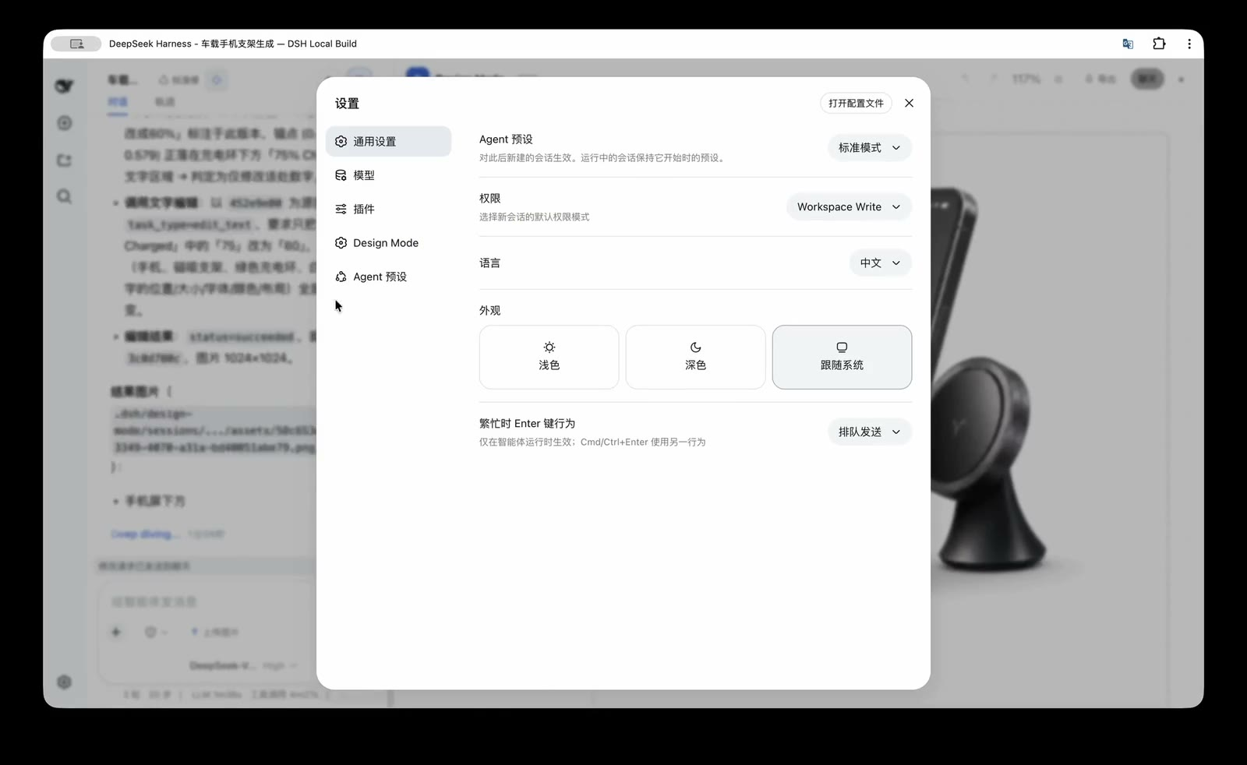
08 / 实机演示 · 插件设置
设置集中管理 · 原生体验一致
设置、权限与外观统一由 DSH 管理
Design Mode 不建立独立配置岛。凭证、Agent 预设、工作区权限、语言与主题都进入 DSH Settings。
1
DesignMode 作为插件设置项集中管理
2
权限与 Agent 预设显式可见
3
语言、主题与发送行为沿用 DSH 规范
REAL PRODUCT RECORDING
09 / 10
Notes:
本页对应真实录屏章节：实机演示 · 插件设置。
[Sources]
- User-provided edited recording and poster: 04-settings-poster.jpg
[/Sources]

Slide 10
09 / 技术架构
统一协议定义请求，流程图解释执行路径
design-job.ts
interface DesignJobRequest {
taskType: DesignTaskType
sessionId: string
prompt: string
primaryVersionId?: string
maskAssetId?: string
commentIds?: string[]
references?: Reference[]
options: Record<string, unknown>
}
const result = await designPipeline({
context: resolveComposerContext(),
clarify: "ask_user:3–5",
queue: "serial-per-session",
idempotency: operationId,
route: selectBestProvider(taskType),
})
return syncToConversationAndCanvas(result)
01 · DSH COMPOSER CONTEXT
CREDENTIAL VAULT
文字 · 图片 · Mask · 定位评论
LOCAL FIRST
02 · DSH AGENT + ASK_USER
理解意图 · 补齐约束 · 选择 Design Tool
IMAGE ONLY V1
03 · DESIGN JOB ROUTER
UI 与 Agent 调用同一 Host 服务
协议校验 · 幂等 · 会话队列 · SSE
失败不会自动产生收费重试；
只有当前任务引用的图片会上传。
GPT IMAGE
FAL
OCR
生成 / 编辑
抠图 / 高清
文字与区域
原生会话记录过程 · 无限画布承载结果
10 / 10
Notes:
从左侧代码说明统一请求，从右侧流程说明 Host 如何把上下文、Agent、任务队列和专业模型串起来。
[Sources]
- https://github.com/KaichenCurry/dsh-design-mode
- https://github.com/deepseek-ai/deepseek-harness/blob/master/docs/architecture.md
[/Sources]

